Slide 1

QRStockMate
Acorán González Moray
Javier Ocón Barreiro
Santiago Emilio Flores
Programación de Aplicaciones Móviles Nativas

Slide 2

ÍNDICE:
QRStockMate
Tecnologías Utilizadas
Arquitectura empleada
Funcionalidades
Preparación para el Futuro
Conclusión
Programación de Aplicaciones Móviles Nativas

Slide 3
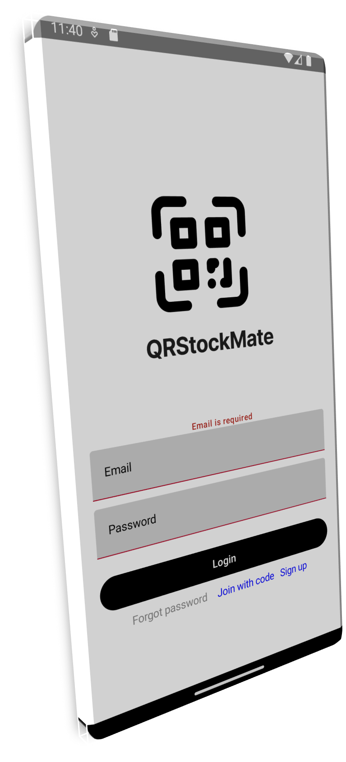
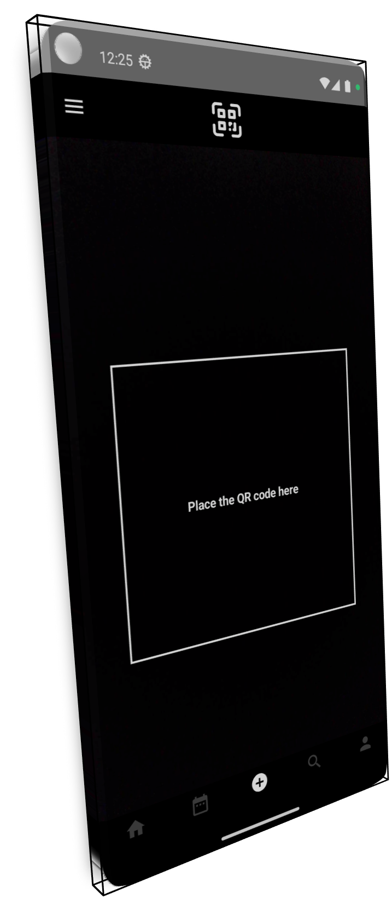
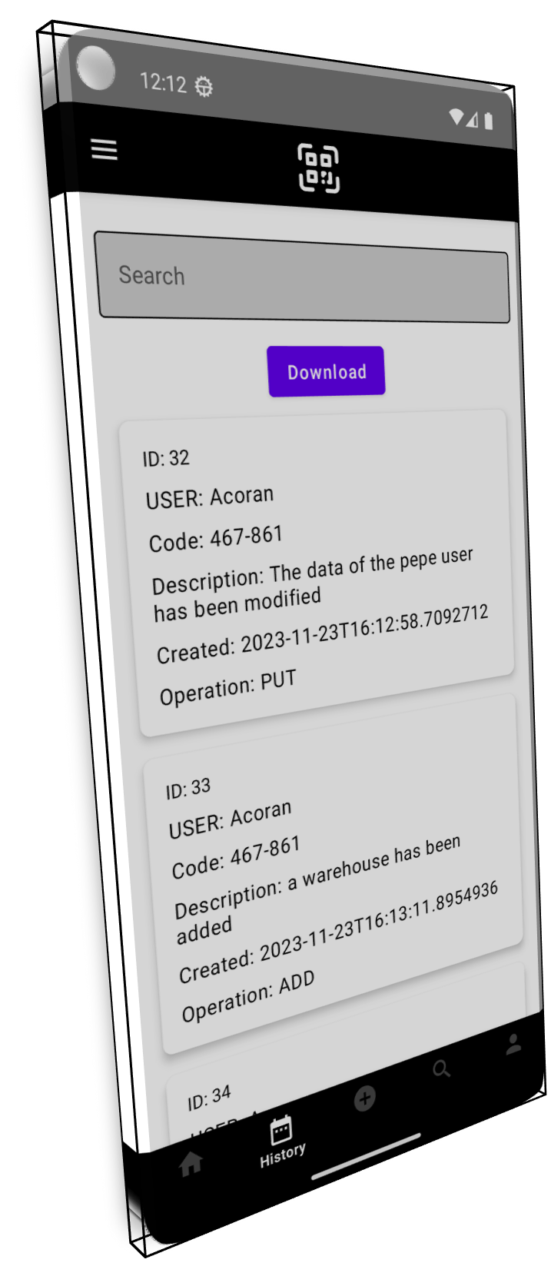
QRStockMate

Slide 4
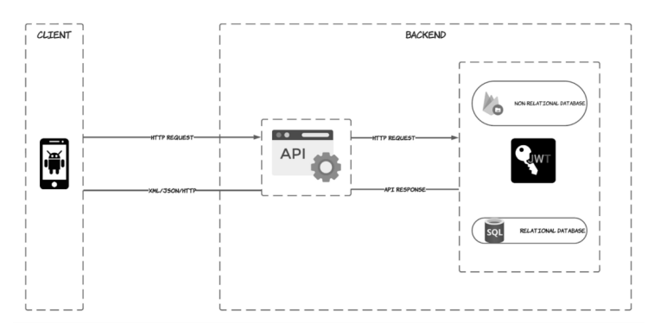
Arquitectura del proyecto
Programación de Aplicaciones Móviles Nativas

Slide 5




Tecnologías Utilizadas
Backend:
ASP.NET API | JWT
SQL Server
Firebase Storage
Programación de Aplicaciones Móviles Nativas

Slide 6




Tecnologías Utilizadas
Android Software Development Kit (SDK)
Cliente:
Kotlin
Android Studio
Jet Compose
Programación de Aplicaciones Móviles Nativas

Slide 7
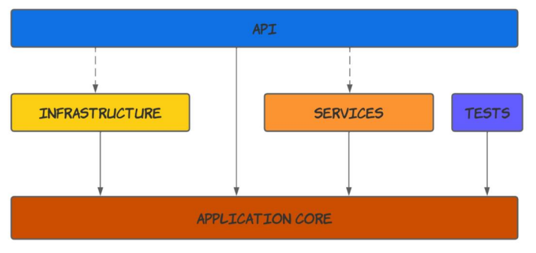
Arquitectura Empleada
Arquitectura limpia:
Programación de Aplicaciones Móviles Nativas

Slide 8
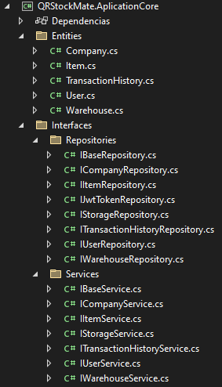
Arquitectura Empleada
Programación de Aplicaciones Móviles Nativas

Slide 9
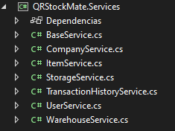
Arquitectura Empleada
Programación de Aplicaciones Móviles Nativas

Slide 10
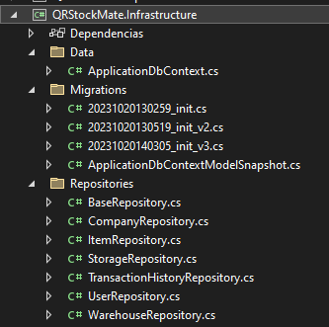
Arquitectura Empleada
Programación de Aplicaciones Móviles Nativas

Slide 11
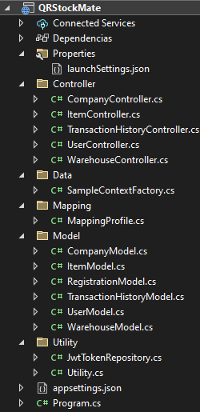
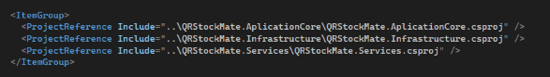
Arquitectura Empleada
Programación de Aplicaciones Móviles Nativas

Slide 12
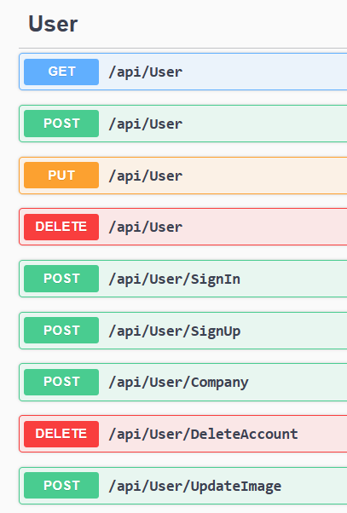
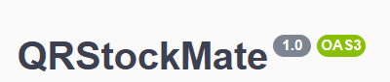
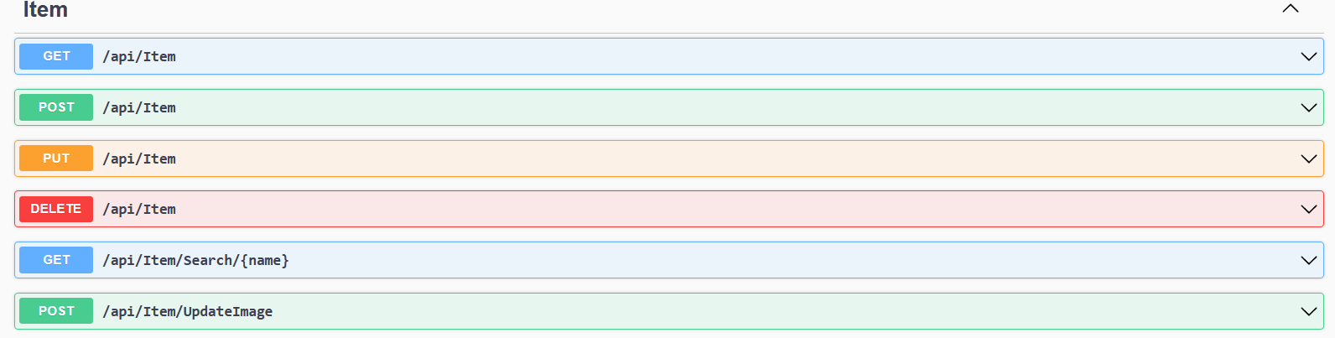
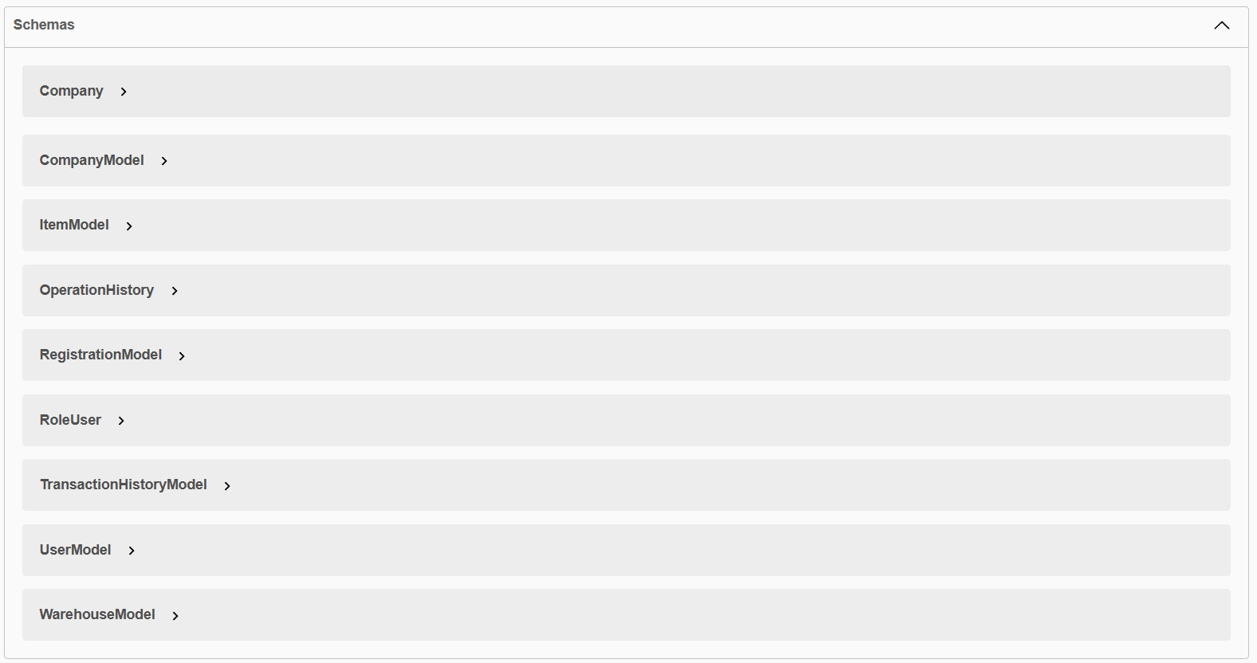
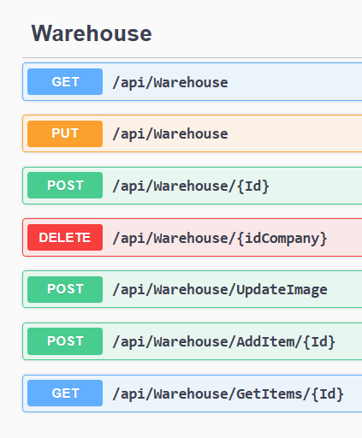
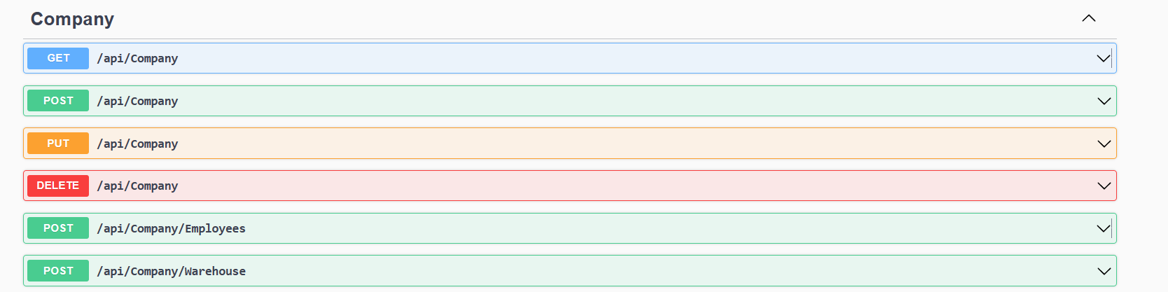
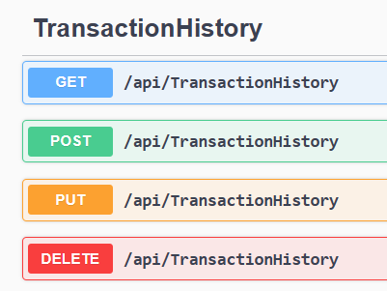
Arquitectura Empleada

Slide 13
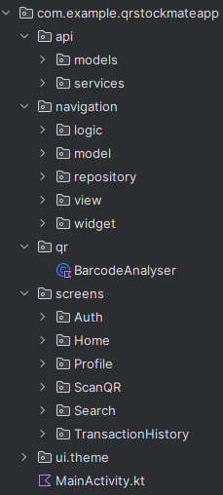
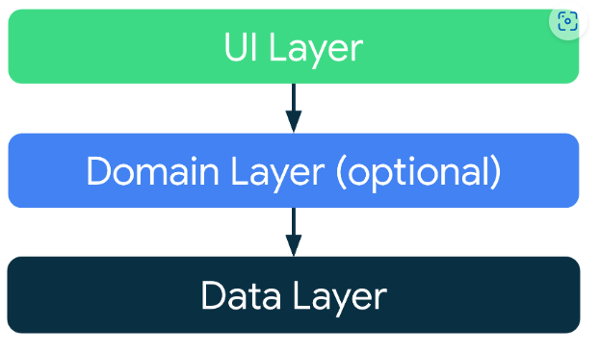
Arquitectura Empleada

Slide 14
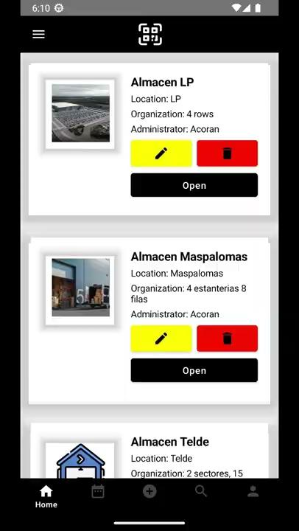
Funcionalidades: App
Lectura de códigos QR
Programación de Aplicaciones Móviles Nativas

Slide 15

Funcionalidades: App
Búsqueda y Filtros
Programación de Aplicaciones Móviles Nativas

Slide 16
Funcionalidades: App
Actualizar la información del Producto
Programación de Aplicaciones Móviles Nativas

Slide 17
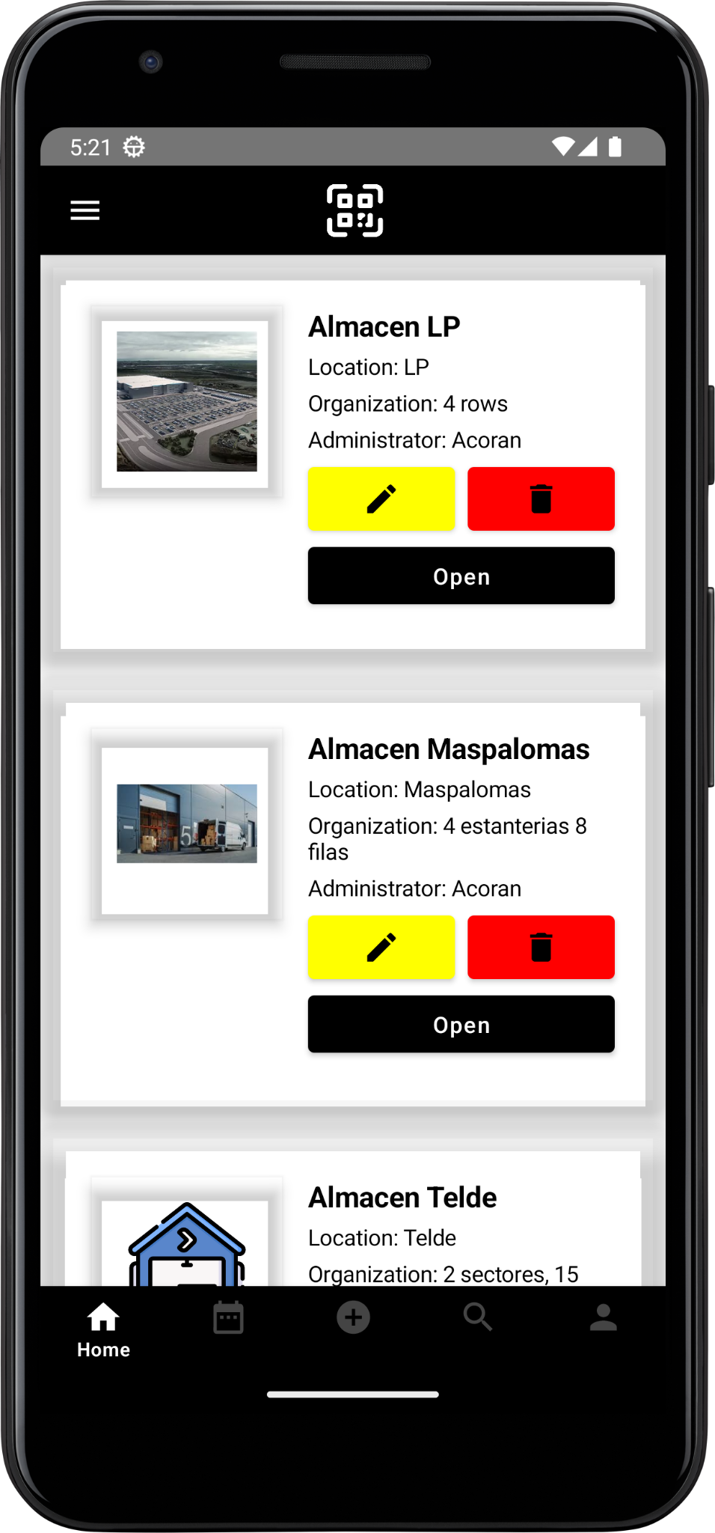
Funcionalidades: App
Visión centralizada de almacenes
Programación de Aplicaciones Móviles Nativas

Slide 18
Funcionalidades: App
CRUD de Almacenes (Create)
Programación de Aplicaciones Móviles Nativas

Slide 19
Funcionalidades: App
CRUD de Almacenes (Update)
Programación de Aplicaciones Móviles Nativas

Slide 20
Funcionalidades: App
CRUD de Almacenes (Read)
Programación de Aplicaciones Móviles Nativas

Slide 21
Funcionalidades: App
CRUD de Almacenes (Delete)
Programación de Aplicaciones Móviles Nativas

Slide 22
Funcionalidades: App
Historial de Transacciones
Programación de Aplicaciones Móviles Nativas

Slide 23
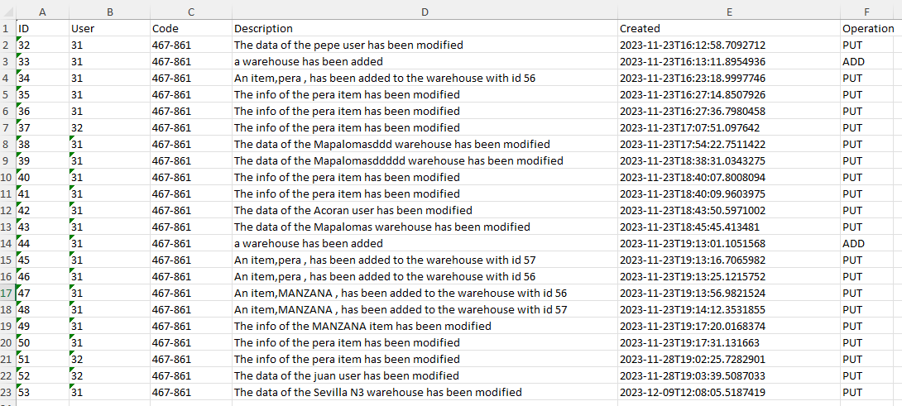
Funcionalidades: App
Historial de Transacciones
Programación de Aplicaciones Móviles Nativas

Slide 24
Funcionalidades: App
Seguridad y Acceso Controlado
Programación de Aplicaciones Móviles Nativas

Slide 25
Funcionalidades: App
Vista de Perfil de Usuario
Programación de Aplicaciones Móviles Nativas

Slide 26
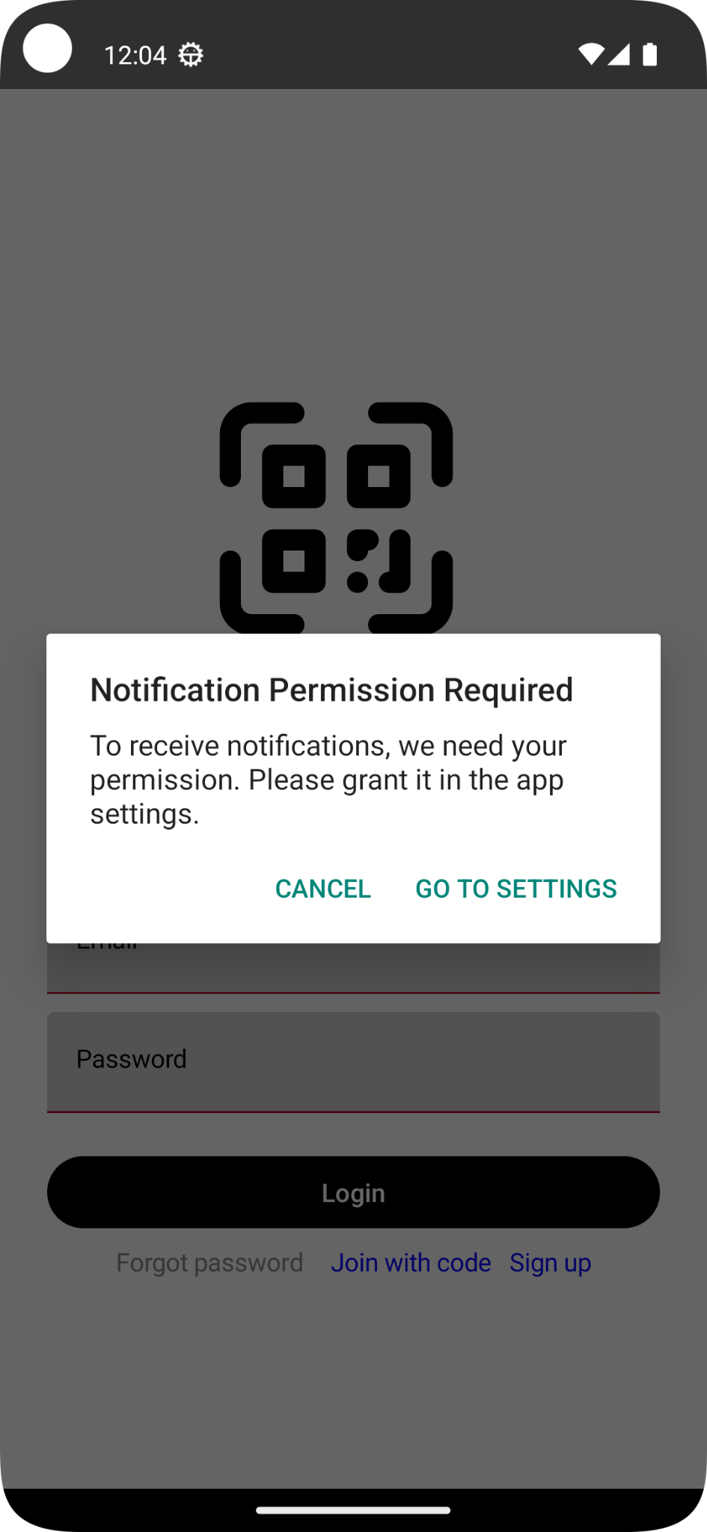
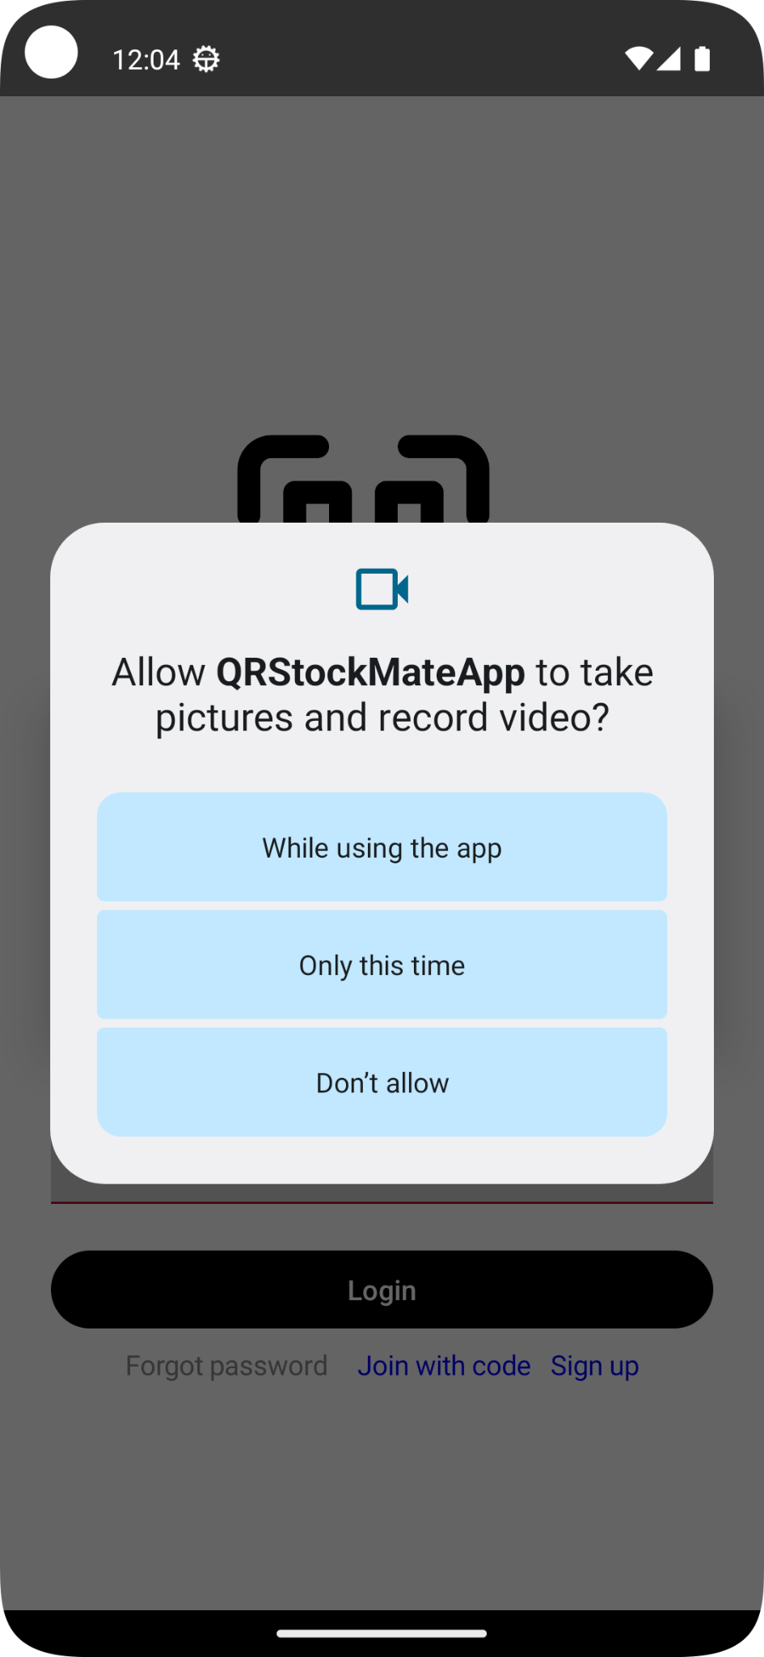
Funcionalidades: App
Solicitud de Permisos
Programación de Aplicaciones Móviles Nativas

Slide 27
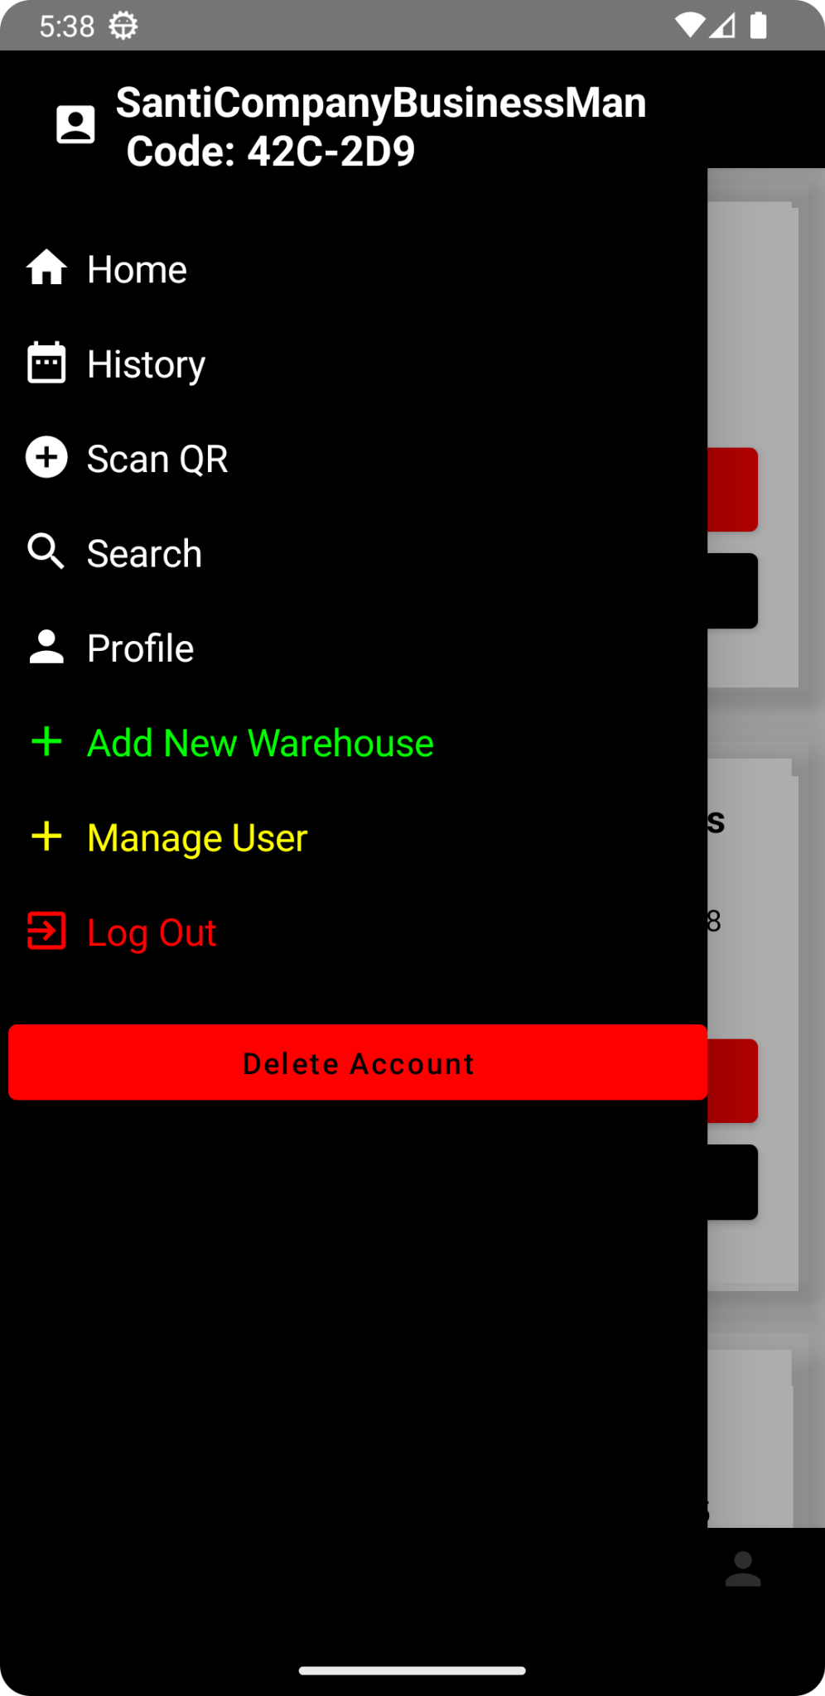
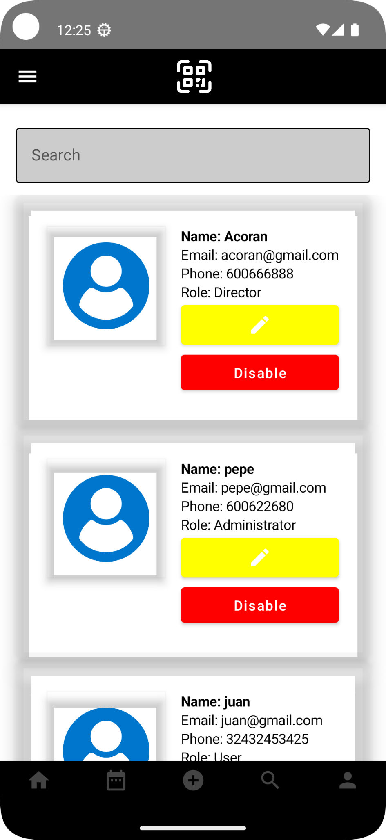
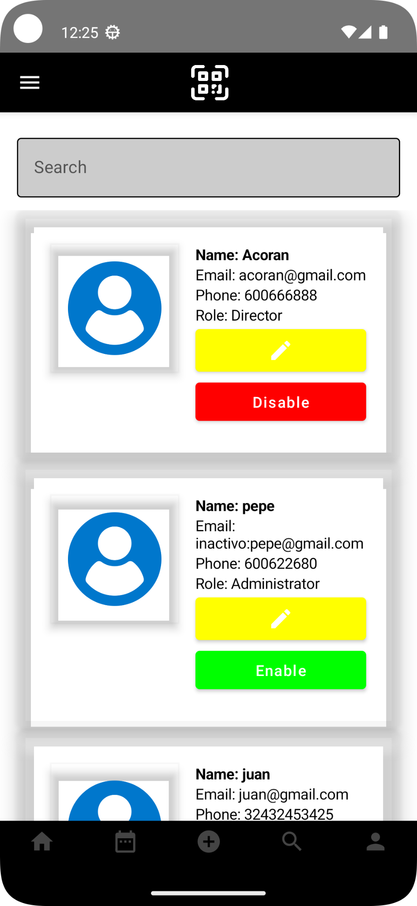
Funcionalidades: App
Gestión de Usuarios Inactivos
Programación de Aplicaciones Móviles Nativas

Slide 28


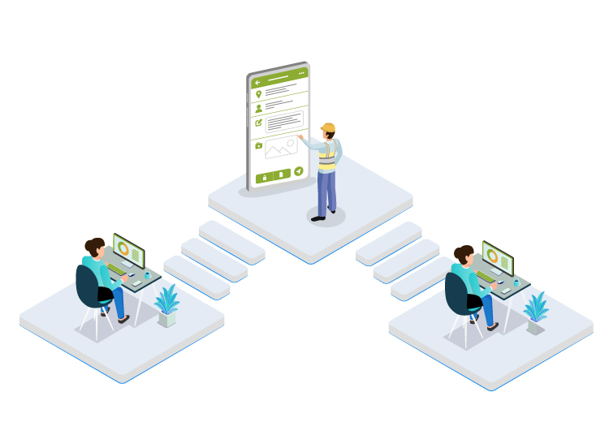

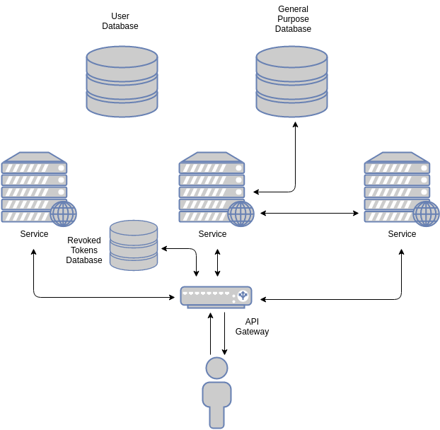

Preparación para el Futuro
Compatibilidad con Funciones de Accesibilidad del Dispositivo
Optimización de la Interfaz de Usuario (UI)
Mejora de Reportes y Análisis
Integración de Tecnologías Emergentes
Escalabilidad
Diseño Inclusivo
Programación de Aplicaciones Móviles Nativas

Slide 29
Conclusión
Sprint 1
Backend
Interfaces de la APP
Funcionalidades principales
Seguridad de la APP
Sprint 2
Corrección de las funcionalidades
Mejoras de las funcionalidades
Nuevas funcionalidades
Logros
Comprensión del Ciclo de Desarrollo
Creación de Proyecto desde cero
Proyecto exportable a otras plataformas
APP lista para el despliegue
Aprendizaje del Ecosistema Android
Aprendizaje del Ecosistema Visual Studio
Programación de Aplicaciones Móviles Nativas

Slide 30
¿Preguntas?
Acorán González Moray
Javier Ocón Barreiro
Santiago Emilio Flores
Programación de Aplicaciones Móviles Nativas

